Slide 1
第三章 静的モデリング１：概念と型
高橋まどか 菅原健太郎

Slide 2
静的モデリングのポイント
1. モデルの視点
2. 基本構造(モデルの骨格)
3. 最小かつ完備

Slide 3
モデルの視点
業務領域（大）
Aの視点
業務領域（小）
Bの視点

Slide 4
モデルの視点
１つのモデルに複数の視点が紛れ込まないようにする。
視点の異なるモデル間のインタフェースには、
意味と時間の翻訳が必要である。

Slide 5
モデルの骨格
静的モデルでは、
さまざまな概念が集まって構造を作っている。
モデルの骨格になる基本的な構造が存在すべきである。
基本の構造に肉付けしていくことで、大きな誤りを避けられる。

Slide 6
最小かつ完備
勝ち負けを予想する「サッカーくじ」の主催者のビジネスモデル
主催者はくじを売っているだけなので、「チーム」や「試合」の
情報、概念は不必要
サッカーファンから見るモデルにはチームの情報が必要
視点を守って、必要最低限な概念にする。

Slide 7
概念レベル

Slide 8
クラス図
オブジェクト指向言語の「クラス」を記述するためのもの
概念をクラス図で書くことによってプログラミングしたときの恣意性を排除する
Notes:
しいせい

Slide 9
クラスシンボルでの表記
クラス名
学生
氏名 String 生年月日 date ・ ・
get 名前() String get 年齢() int ・ ・
データ型
データ
メソッド

Slide 10
型で表す
型名
《型》 学生
氏名 生年月日 ・ ・
キーワード
属性

Slide 11
キーワードを省略
型名
学生
氏名 生年月日 ・ ・
属性
全ての概念が「型」になるモデルでは、キーワードを省略する。ただし
どこかの注意書きに
「この図は概念レベルであり、キーワード《型》を省略している」
と書いておくこと
にします。
このように《型》キーワード化されたクラスシンボルを「型シンボル」
型シンボルからなるモデル図を「型図」と呼ぶ。

Slide 12
以下のプログラムのクラス図を書いてください
import java.io.*;
class Book {
String bookTitle ="本のタイトル";
public void inputTitle(String title){
bookTitle = title;
}
public void showTitle()throws IOException
{
System.out.println(bookTitle);
}
public static void main(String[] args)throws IOException
{
Book UMLModeling=new Book();
UMLModeling.inputTitle("UMLModeling");
UMLModeling.showTitle();
}
}
Notes:
http://ideone.com/z5Vg0

Slide 13
クラスシンボルでの表記
Book
bookTitle string ・ ・
inputTitle(string) void showTitle() void ・ ・

Slide 14
型で表す
Book
bookTitle

Slide 15
集合図
型図を読むときに、型シンボルに対応する集合のイメージを思い描くために使う図
学生の集合
青柳雄介
択植義春

Slide 16
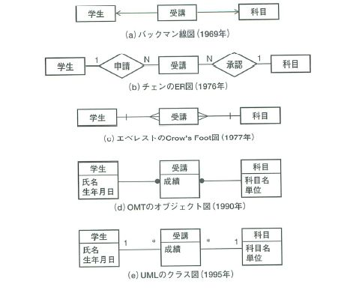
静的モデルの歴史
クラス図の先祖はバックマン線図
1990年代のオブジェクト指向プログラミングのためにオブジェクト図が考案された
オブジェクト図がUMLのクラス図へと継承された

Slide 17
概念とは何か？

Slide 18
概念 商品
店にある本、皿、パソコン等

Slide 19
概念 商品
店にある本、皿、パソコン等
「売買するために生産された物」

Slide 20
概念 商品
店にある本、皿、パソコン等
「売買するために生産された物」
河原で拾ってきた石を売るときは？

Slide 21
概念 商品
店にある本、皿、パソコン等
「売買するために生産された物」
河原で拾ってきた石を売るときは？
「販売する目的で自分が所有する物、
かつする目的で相手が所有する物」

Slide 22
概念 商品
店にある本、皿、パソコン等
「売買するために生産された物」
河原で拾ってきた石を売るときは？
「販売する目的で自分が所有する物、
かつする目的で相手が所有する物」
土地は？

Slide 23
概念 商品
店にある本、皿、パソコン等
「売買するために生産された物」
河原で拾ってきた石を売るときは？
「販売する目的で自分が所有する物、
かつする目的で相手が所有する物」
土地は？
「販売する目的で自分が所有するもの、
かつする目的で相手が所有するもの」

Slide 24
概念モデリングの定義
概念モデリングとは、
モデルで作る世界の範囲を定めて、
その中にある概念同士のかかわり方を
整理して意味を定義する作業である。

Slide 25
課題
http://k-onisan.info/class2/
宛先
p0922061@myu.ac.jp
〆切
6/3 (Fri) 24:00 JST
件名
ood4(学籍番号)

